Slide 1
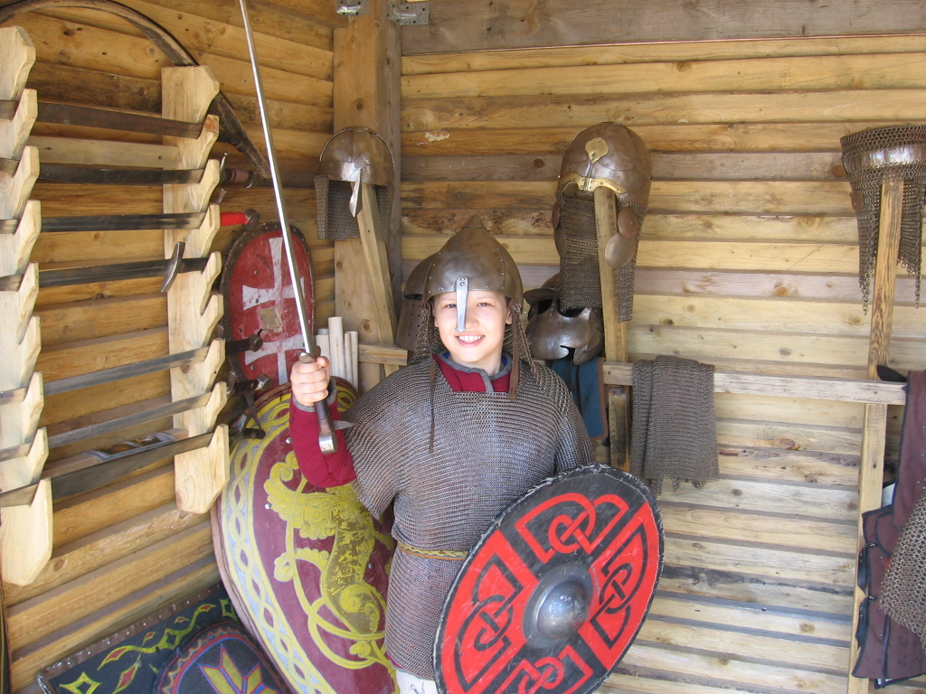
Учебно-исследовательская работа
«Не праздное любопытство о кольчуге»
Выполнил:
ученик 4а класса
СОШ № 117
Мунипов Булат
г. Казань, 2016

Slide 2
Почему я выбрал эту тему?
Поездка в остров-град Свияжск вызвала у меня большой интерес к истории родного края.

Slide 3
Там я увидел и примерил раз- личные воинские доспехи наших предков.

Slide 4
Пострелял из лука и арбалета.

Slide 5
г. Болгар Белая мечеть
Узнав о историческом фестивале и рыцарском турнире в древнем г. Болгар не задумываясь поехали туда.

Slide 6
г. Болгар. Фрески.
Болгар – древнейшее поселение моих предков.

Slide 7
Турнирные бои современных рыцарей окунули меня в атмосферу средневековья.

Slide 8
Так же встретил много людей, которые занимаются древними ремеслами, увидел как работает кузнец, помог раздувать очаг.

Slide 9
Больше всего меня заинтересовала кольчуга. Я решил сделать элемент кольчуги. Внимательно разглядев, я понял, как сложно ее сделать.

Slide 10
Поэтому выбрать тему исследования было не сложно, если знаешь что тебя интересует в данный момент. Эта работа обещает быть интересной и захватывающей для меня.

Slide 11
Предмет исследования: Кольчуга как один из элементов защитного снаряжения. До начала работы возникли ряд вопросов: -Что такое кольчуга? -Из каких металлов ее делали? -Чем отличалась русская кольчуга? -Получиться ли у меня собрать элемент кольчуги в домашних условиях? -Какой способ сборки элемента кольчуги выбрать мне?

Slide 12
Цель исследования: Научиться изготавливать элемент кольчуги в домашних условиях.

Slide 13
ЧТО ТАКОЕ КОЛЬЧУГА? Кольчуга - оборонительный доспех из продетых друг в друга железных колец.

Slide 14
Три основные разновидности кольчужного доспеха:

Slide 15
1. короткая кольчуга с короткими рукавами, недостающими до локтей . Носилась не только теми, кто не мог позволить себе длинную кольчугу, но и порой, в качестве дополнительного усиления защиты, поверх длинной кольчуги.

Slide 16
2. длинная кольчуга с короткими рукавами до локтей, длинным подолом (иногда до колен), с разрезами на подоле спереди и сзади (чтобы садиться на коня). Редкая в Европе, но популярная на Востоке.

Slide 17
3. длинная кольчуга, доходящая порой до колен, с рукавами полной длины и разрезами на подоле спереди и сзади (чтобы садиться на коня). Как правило, к ней в комплекте шли кольчужные чулки. В варианте, известном как хауберк, имелся кольчужный капюшон.

Slide 18
Изготовление кольчуги
Изготовление кольчужной рубахи было весьма длительным и трудоемким процессом. Всё-таки изготовление кольчуги - довольно необычное в наше время ремесло и мне интересно знать, как относятся к нему люди.
Сначала подготавливались кольца, на их изготовление уходило больше полкилометра железной проволоки. Когда 20 или более тысяч колец были готовы, начиналось плетение.

Slide 19
Есть два типа колец для плетения кольчуги - это сведённые кольца и клёпанные. Клёпанные наиболее историчны и надёжны, но сведённые кольца легче всех и их быстрее плести.
сведенные
клепанные

Slide 20
Я попробую сплести элемент кольчуги из гроверных шайб.

Slide 21
Плетение я использовал обычное, европейское 4-в-1, при котором каждое кольцо соединяется с 4 соседними.

Slide 22
Сначала я сплел цепь:

Slide 23
Затем цепи скрепляем, принцип плетения прост – одним кольцом цепляют четыре других. И так все полотно.

Slide 24
В итоге получаем элемент кольчуги. Соединяя готовые части, собирают кольчугу нужного размера.

Slide 25
По итогам выполнения исследовательской работы я сделал для себя следующие выводы: 1.Изучая способы изготовления кольчуги, я удивился как много людей увлекаются древними ремеслами . 2. В домашних условиях я смог изготовить элемент кольчуги без специальных инструментов. 3.Изготовление даже небольшого элемента кольчуги - это трудоемкая, кропотливая работа, требующая сосредоточенности, усидчивости и внимания

Slide 26
Результат исследовательской работы: Я научился работать с книгами , с интернет - ресурсами, узнавать из них то, что до меня уже знали другие люди; освоил один из способов изготовления элемента кольчуги; узнал многое из истории родного края.

Slide 27
Как гласит народная мудрость: «Кто не знает своего прошлого, у того нет будущего».
СПАСИБО ЗА ВНИМАНИЕ!
УСПЕХОВ В ТВОРЧЕСТВЕ!

